Slide 1

Operazioni in un Sistema di Elaborazione
Prof. Antonino Mazzeo
Corso di Laurea Specialistica in Ingegneria Informatica

Slide 2

Libri consigliati
“Progettazione digitale”, F. Fummi, M.G. Sami; McGraw-Hill
“Introduzione all’architettura dei calcolatori”, V.C.Hamacher, Z. G. Vranesic, S.G. Zaky; McGraw-Hill
“La logica dei sistemi di elaborazione”, G.B.Gerace; Editori Riuniti
“Struttura e progetto dei calcolatori L’interfaccia Hardware e Software”, D.A.Patterson, J.L.Hennessy; Zanichelli
CDL Spec. Ing. Informatica - Prof. Antonino Mazzeo - Corso di Calcolatori Elettronici II

Slide 3
Progettazione dei sistemi digitali
Sistema complesso da progettare descritto, al massimo livello di astrazioni nelle sue principali funzionalità e nelle relazioni (interfacce) con altri sistemi, indipendentemente dalla tecnologia
Ad un livello più basso si descrive l’architettura del sistema e delle sue sottoparti in termini di una struttura composta da microprocessori, memorie, circuiti digitali progettati ad hoc, interconnessioni fra i diversi blocchi, ecc., dipendente dalla tecnologia
CDL Spec. Ing. Informatica - Prof. Antonino Mazzeo - Corso di Calcolatori Elettronici II

Slide 4
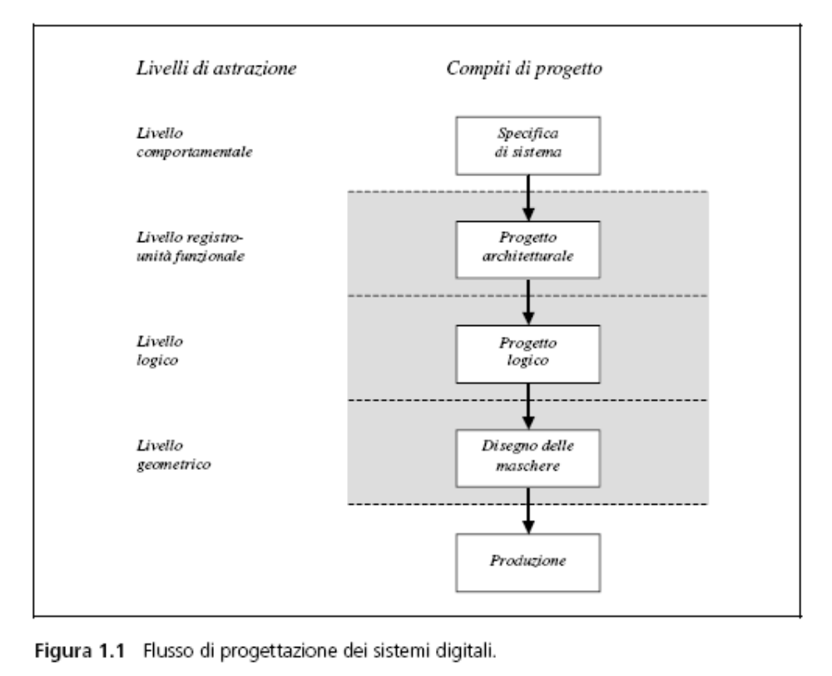
Flusso di progettazione dei sistemi digitali
CDL Spec. Ing. Informatica - Prof. Antonino Mazzeo - Corso di Calcolatori Elettronici II

Slide 5
Specifiche del sistema
Le specifiche del sistema da progettare sono date sia in termini
  Funzionali: cosa il sistema deve fare e quale interfaccia verso l’esterno deve avere
  non funzionali: vincoli temporali, limiti di consumo di potenza, ingombro, ambiente operativo e d’uso, condizioni termiche, ecc.
CDL Spec. Ing. Informatica - Prof. Antonino Mazzeo - Corso di Calcolatori Elettronici II

Slide 6
Schema ad alto livello
Definisce l’architettura in termini di unità funzionali fra loro collegate mediante percorsi di dati e segnali di controllo
L’architettura può essere descritta a differenti livelli di dettaglio: dal livello a microprocessore a quello RTL (Register Transfer Level) da cui si deriva il progetto logico in termini di porte logiche e analoga componentistica in cui si perde completamente la visibilità funzionale del sistema
CDL Spec. Ing. Informatica - Prof. Antonino Mazzeo - Corso di Calcolatori Elettronici II

Slide 7
Fase di Sintesi
Ad ogni passaggio di livello di descrizione avviene una fase di Sintesi che non è solo una trasformazione ma aggiunge informazione
Un passo di sintesi è una trasformazione che da una specifica (iniziale o intermedia) porta a una implementazione (completa o intermedia)
CDL Spec. Ing. Informatica - Prof. Antonino Mazzeo - Corso di Calcolatori Elettronici II

Slide 8
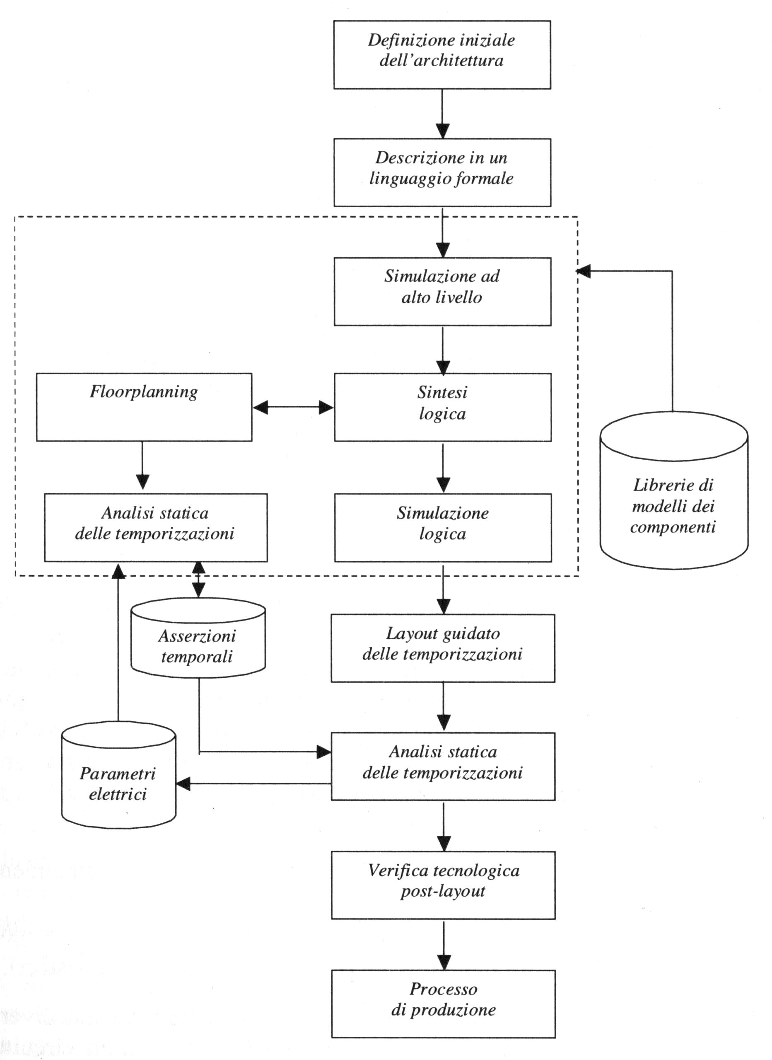
Flusso di progettazione e verifica

Slide 9
Viste di un sistema a livelli
Comportamentale (behavioral): descrive le funzioni indipendentemente dall’implementazione
Strutturale (structural): descrive il modelo di interconnessione dei componenti
Fisico: riguarda gli oggetti fisici di un progetto (es. transistor)
CDL Spec. Ing. Informatica - Prof. Antonino Mazzeo - Corso di Calcolatori Elettronici II

Slide 10
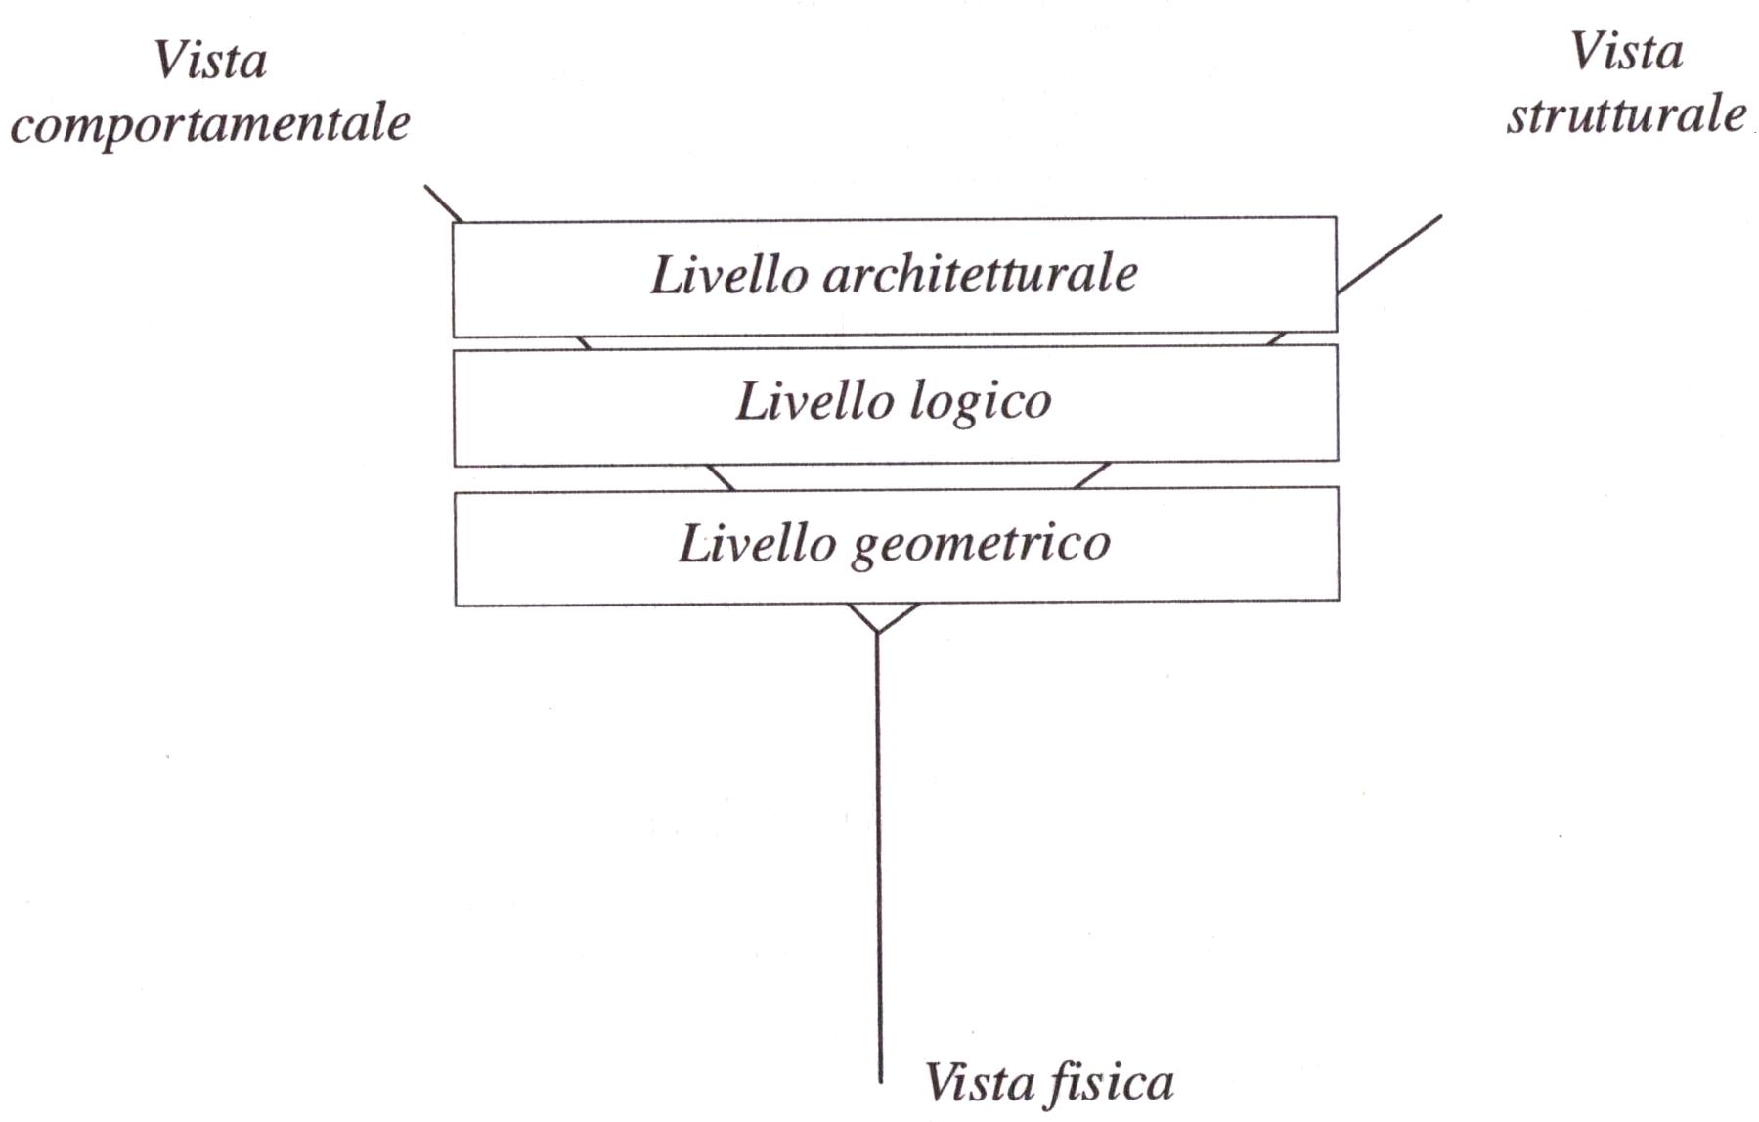
Diagramma a Y di Gajski

Slide 11
Sintesi
La sintesi può essere considerata come un insieme di trasformazioni fra due viste assiali
Sintesi a livello architetturale genera una vista strutturale di un modello a livello architetturale
La sintesi a livello logico genera una vista strutturale di un modello di un modello a livello logico
CDL Spec. Ing. Informatica - Prof. Antonino Mazzeo - Corso di Calcolatori Elettronici II

Slide 12
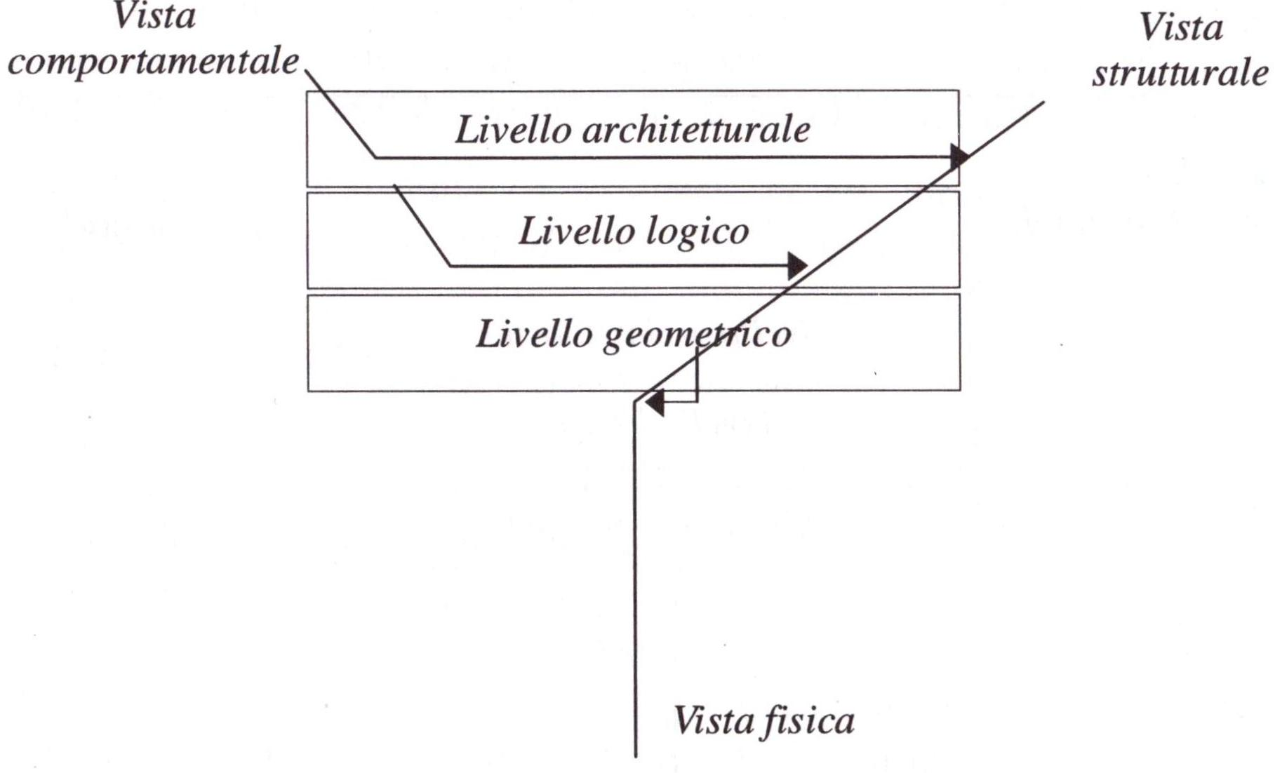
Percorso di sintesi sul diagramma a Y

Slide 13
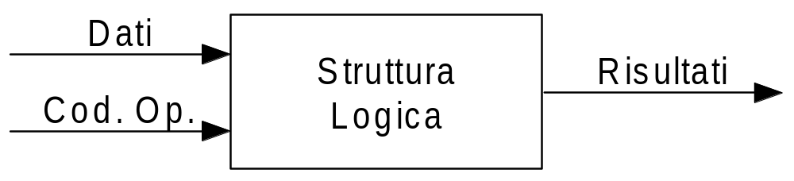
Sistemi di Elaborazione
Sistema: una struttura logica capace di eseguire sequenze di operazioni appartenenti ad un insieme ben definito di operazioni.
CDL Spec. Ing. Informatica - Prof. Antonino Mazzeo - Corso di Calcolatori Elettronici II

Slide 14
Tempo elementare T composto da un tempo di elaborazione T’ e uno di scrittura nei registri T’’. Tale tempo coincide con la durata di Δp dell’impulso abilitante la scrittura delle celle del registro
T’
T’’
T

Slide 15
Una funzione può essere realizzata
  a programma, mediante una descrizione ad esempio con un diagramma a blocchi (flow chart
  mediante una struttura logica descritta con equazioni logiche o, nei casi più complessi, sempre con un diagramma a blocchi.
Metodo per convertire il diagramma a blocchi in un programma

Slide 16
Operazioni del Sistema
Descrizione delle operazioni mediante diagramma a blocchi
due tipi di Blocchi:
  Blocco di Operazione
  Blocco di Decisione
Un Blocco di Operazione contiene la descrizione di una microoperazione O_{j} fatta mediante una lista di relazioni di trasferimento
Un Blocco di Decisione contiene una variabile logica x_{i} (variabile di condizione) il cui valore indica quale uscita dal blocco deve essere selezionata.
CDL Spec. Ing. Informatica - Prof. Antonino Mazzeo - Corso di Calcolatori Elettronici II

Slide 17
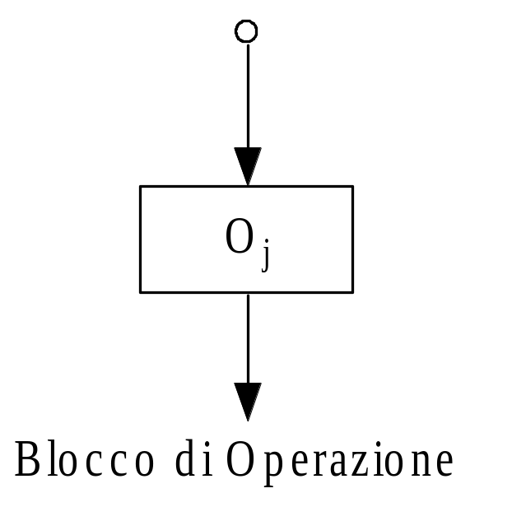
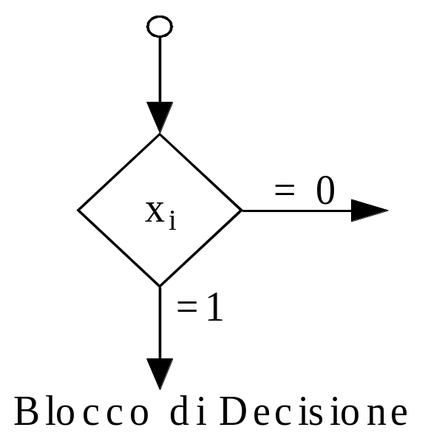


Si suppone che le x_{i} siano funzione solo dei contenuti dei registri e/o di informazioni esterne al sistema
I risultati di O_{j} sono trasferiti nei registri R_{i}
X_{i} dipende dal contenuto dei registri Ri, dal codice di operazione OP e dal dato esterno M
CDL Spec. Ing. Informatica - Prof. Antonino Mazzeo - Corso di Calcolatori Elettronici II

Slide 18
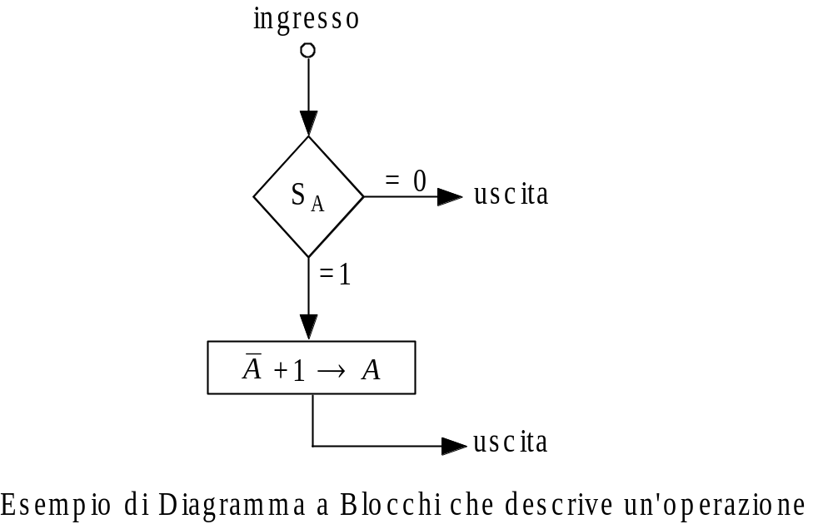
e si suppone anche che le variabili di condizione siano funzione solo dei contenuti dei registri e/o di informazioni esterne al sistema
Esempio-1
Operazione che converte un numero in modulo e segno in un numero in complemento a 2
CDL Spec. Ing. Informatica - Prof. Antonino Mazzeo - Corso di Calcolatori Elettronici II

Slide 19
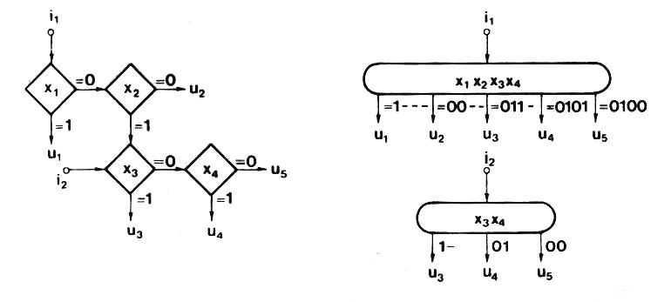
Esempio (cont.)
I blocchi di decisione complessi separano i due alberi di decisione di ingresso i₁ e i₂
CDL Spec. Ing. Informatica - Prof. Antonino Mazzeo - Corso di Calcolatori Elettronici II

Slide 20
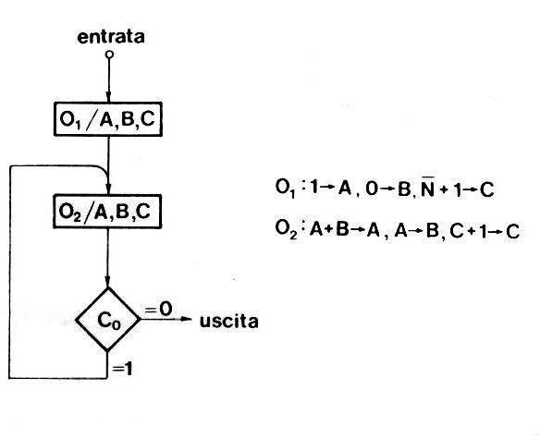
Esempio-2 operazione del sistema per calcolo di un numero della serie di Fibonacci
CDL Spec. Ing. Informatica - Prof. Antonino Mazzeo - Corso di Calcolatori Elettronici II
Notes:
La successione di Fibonacci è una successione di numeri interi naturali definibile assegnando i valori dei due primi termini, F₀:= 0 ed F₁:= 1, e chiedendo che per ogni successivo sia F_{n} := F_{n-1} + F_{n-2} con n>1.
Il termine F₀ viene aggiunto nel caso si voglia fare iniziare la successione con 0; storicamente il primo termine della successione è F₁:= 1.

Slide 21
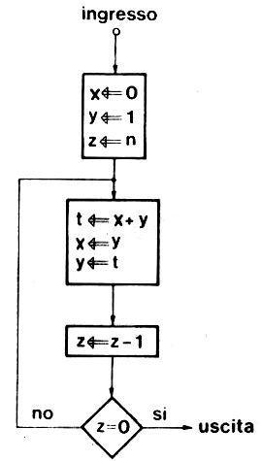
Diagramma a blocchi per il calcolo di un numero della serie di Fibonacci
CDL Spec. Ing. Informatica - Prof. Antonino Mazzeo - Corso di Calcolatori Elettronici II

Slide 22
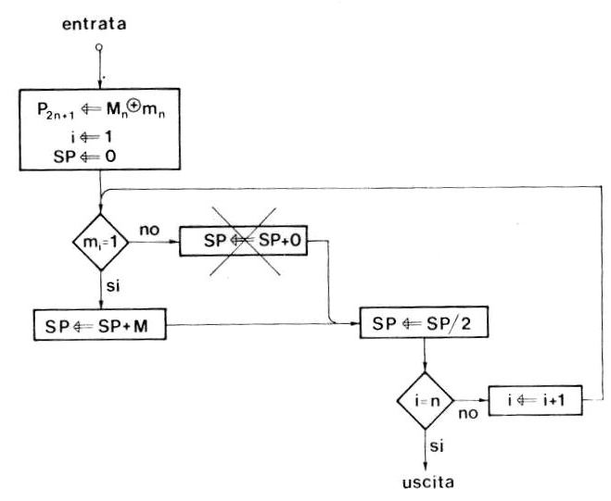
Esempio-3
Algoritmo matematico della moltiplicazione M • n
CDL Spec. Ing. Informatica - Prof. Antonino Mazzeo - Corso di Calcolatori Elettronici II

Slide 23
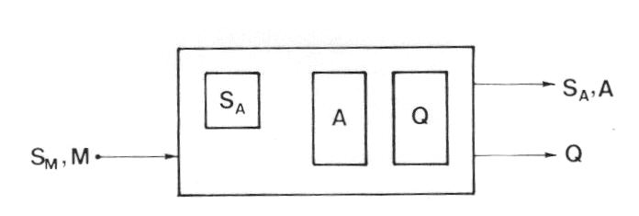
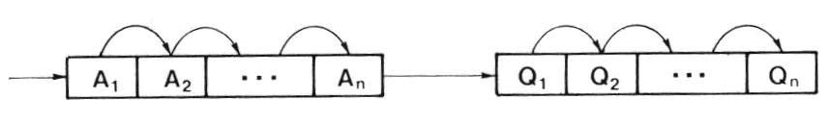
Gli elementi strutturali del sistema moltiplicatore
Traslazione destra simultanea del registro AQ
CDL Spec. Ing. Informatica - Prof. Antonino Mazzeo - Corso di Calcolatori Elettronici II

Slide 24
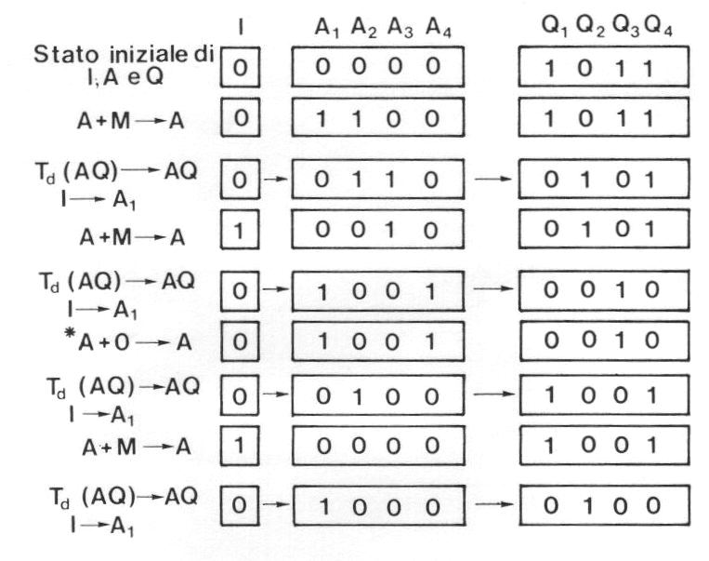
Realizzazione dell’algoritmo matematico della moltiplicazione M • n
CDL Spec. Ing. Informatica - Prof. Antonino Mazzeo - Corso di Calcolatori Elettronici II

Slide 25
PO del moltiplicatore
La parte operativa del moltiplicatore contiene i registri:
A (A₄A₃A₂A₁)
Q (Q₄Q₃Q₂Q₁)
SA 1 bit segno moltiplicando M
I 1 bit trabocco somma parziale
C inizializzato con n e conteggia a decrescere il numero dei passi dei prodotti parziali

Slide 26
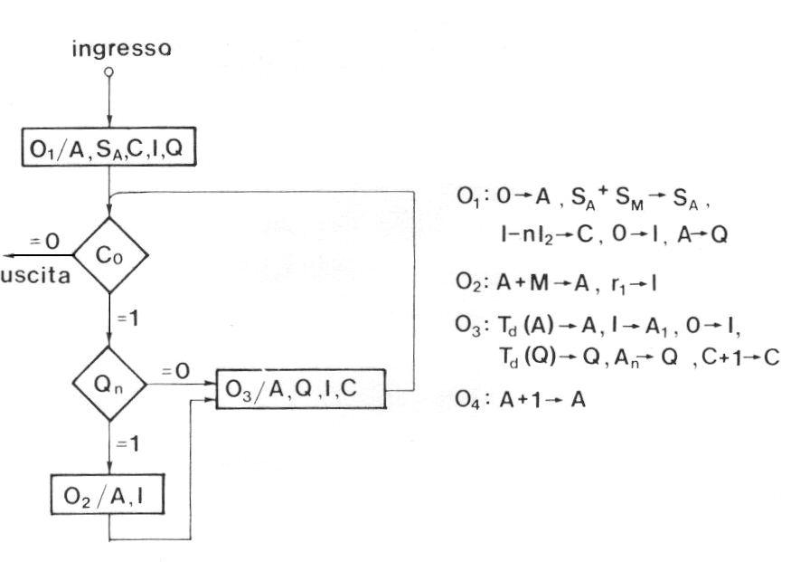
Descrizione dell’operazione di Moltiplicazione
CDL Spec. Ing. Informatica - Prof. Antonino Mazzeo - Corso di Calcolatori Elettronici II

Slide 27
Descrizione Operazione
VS
Descrizione dell’algoritmo matematico che calcola la stessa funzione
Le Operazione di un sistema sono descritte mediante un linguaggio orientato alla descrizione di strutture logiche anziché a quello di espressioni matematiche.
Un Algoritmo matematico è descritto da un diagramma a blocchi così come l’operazione di un sistema. Quest’ultimo non si può ottenere, generalmente, dal primo diagramma con una semplice conversione, ma dovrà essere ripensato in termini strutturali
CDL Spec. Ing. Informatica - Prof. Antonino Mazzeo - Corso di Calcolatori Elettronici II

Slide 28
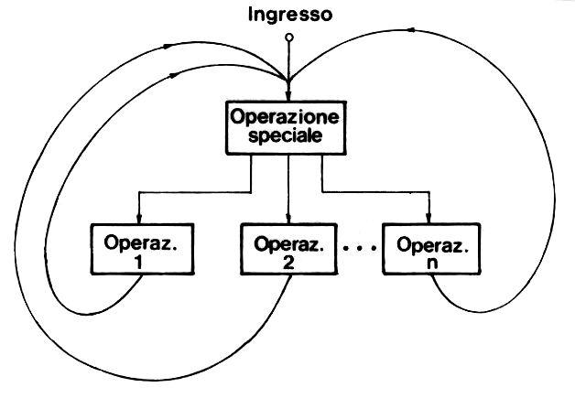
Operazione Totale
operazione che risulta dalla successione delle singole operazioni che un sistema può compiere dal momento in cui inizia al momento in cui cessa di funzionare. Essa descrive dunque l’operare complessivo del sistema a partire dalle singole operazioni.
CDL Spec. Ing. Informatica - Prof. Antonino Mazzeo - Corso di Calcolatori Elettronici II

Slide 29
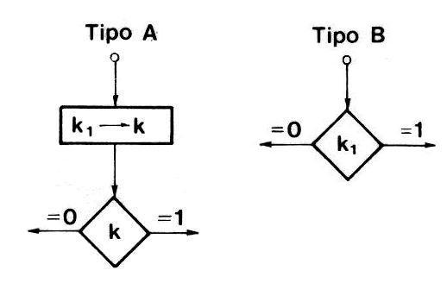
Operazione speciale
esamina il codice di operazione applicato all’ingresso esterno e ordina l’esecuzione dell’operazione corrispondente, la quale, alla fine della sua esecuzione, provvede a riattivare l’operazione speciale, e così via.
Due possibili diagrammi per l’operazione speciale:
CDL Spec. Ing. Informatica - Prof. Antonino Mazzeo - Corso di Calcolatori Elettronici II

Slide 30
Il Diagramma a Blocchi dell’operazione totale ha un solo ingresso e nessuna uscita.
Non possono esistere nel diagramma catene di blocchi di decisione che formano cicli. Un insieme interconnesso di blocchi di decisione deve avere struttura ad albero.
Se in un diagramma esiste un ciclo di blocchi in cui l’unico blocco di operazione è la microoperazione nulla, ci deve essere nel ciclo almeno un blocco di decisione che contiene una variabile di condizione, che è funzione, anche se non esclusivamente, di informazioni esterne al sistema (dati i codici di operazione)
CDL Spec. Ing. Informatica - Prof. Antonino Mazzeo - Corso di Calcolatori Elettronici II

Slide 31
Se l’operazione speciale è di tipo A, la b) è sempre verificata per l’operazione totale, se essa è soddisfatta per ogni singola operazione.
Se l’operazione speciale è di tipo B, potrebbero innescarsi cicli. Occorre allora includere un blocco con microoperazione nulla O₀, che produca ( A→A; B→B; …; K→K ) su tutti i registri nel ciclo di blocchi di decisione.
La condizione c) serve ad impedire che il sistema resti indefinitamente bloccato in un ciclo senza poterne più uscire.
CDL Spec. Ing. Informatica - Prof. Antonino Mazzeo - Corso di Calcolatori Elettronici II

Slide 32
Modello Generale

Slide 33
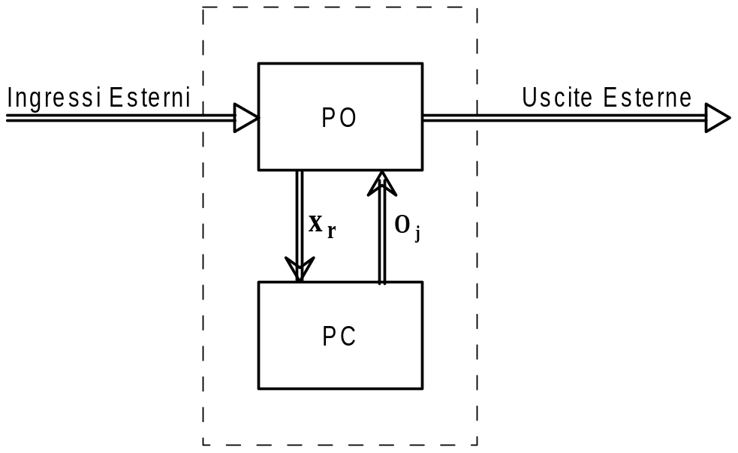
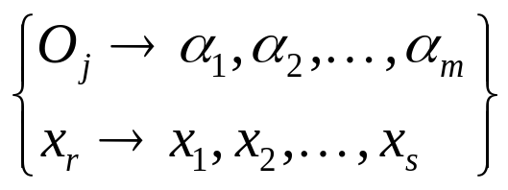
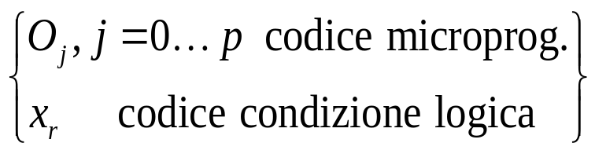
Modello Generale di un Sistema S
PO: Parte Operativa, esegue le operazioni del sistema
PC:Parte di Controllo, regola la loro esecuzione come una successione di microoperazioni.
Il Sistema S è decomposto in due sottosistemi (PO,PC) che sono realizzabili mediante macchine interconnesse, che formano un sistema di reti sincronizzate.
CDL Spec. Ing. Informatica - Prof. Antonino Mazzeo - Corso di Calcolatori Elettronici II

Slide 34
Sistemi elementari

Slide 35
Esempio 2
Si vuol costruire lo schema logico di un sistema che esegue l’operazione di sommare il numero contenuto in un registro A con un numero M esterno al sistema. Il risultato dell’Operazione è nuovamente scritto in A. Il numero contenuto in A ed il numero M sono rappresentati in complemento a 2.
CDL Spec. Ing. Informatica - Prof. Antonino Mazzeo - Corso di Calcolatori Elettronici II

Slide 36
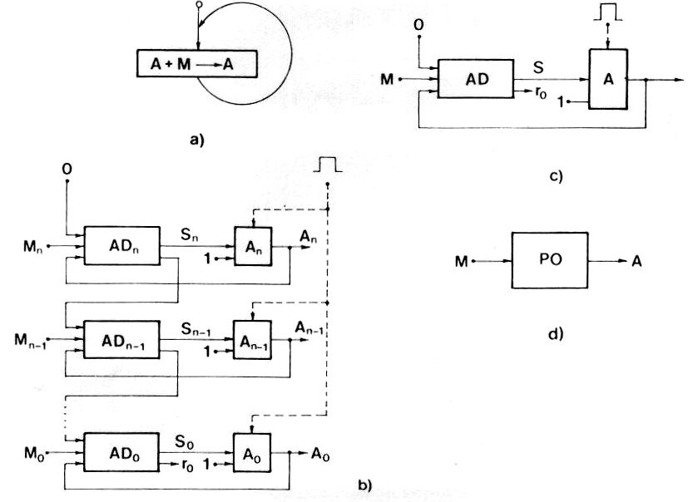
a) Diagramma,
b) Schema dettagliato,
c) Schema complessivo,
d) Modello di un sistema elementare semplice
CDL Ing. Informatica - Prof. Antonino Mazzeo - Corso di Calcolatori Elettronici II

Slide 37
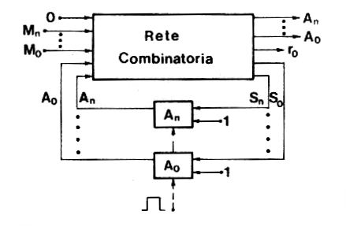
Corrispondenza tra schemi logici e rete sequenziale dell’ Esempio 2
CDL Spec. Ing. Informatica - Prof. Antonino Mazzeo - Corso di Calcolatori Elettronici II

Slide 38
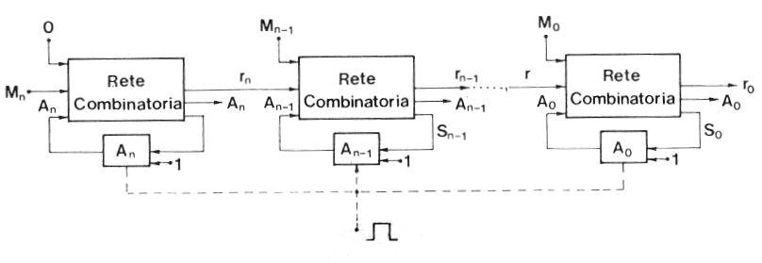
Sistemi di reti sequenziali
CDL Spec. Ing. Informatica - Prof. Antonino Mazzeo - Corso di Calcolatori Elettronici II

Slide 39
Esempio 3
Si vuol costruire lo schema logico di un sistema che esegue l’operazione di sottrarre il numero esterno M dal numero contenuto in un registro A. Il risultato dell’operazione è scritto in A. Il numero contenuto in A ed il numero M sono rappresentati in complemento a 2.
CDL Spec. Ing. Informatica - Prof. Antonino Mazzeo - Corso di Calcolatori Elettronici II

Slide 40
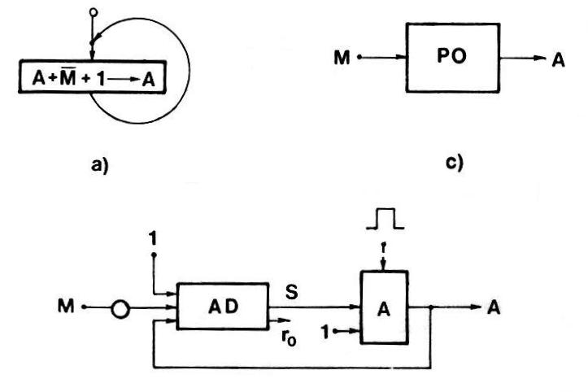
Sistemi elementari realizzati empiricamente
CDL Spec. Ing. Informatica - Prof. Antonino Mazzeo - Corso di Calcolatori Elettronici II

Slide 41
Esempio 4: Traslazione sinistra
Disegnare lo schema logico di un sistema che esegue l’operazione di traslare a sinistra il contenuto di un registro A, scrivendo 0 nel bit A_{n} di A (traslazione logica sinistra o shift left)

Slide 42
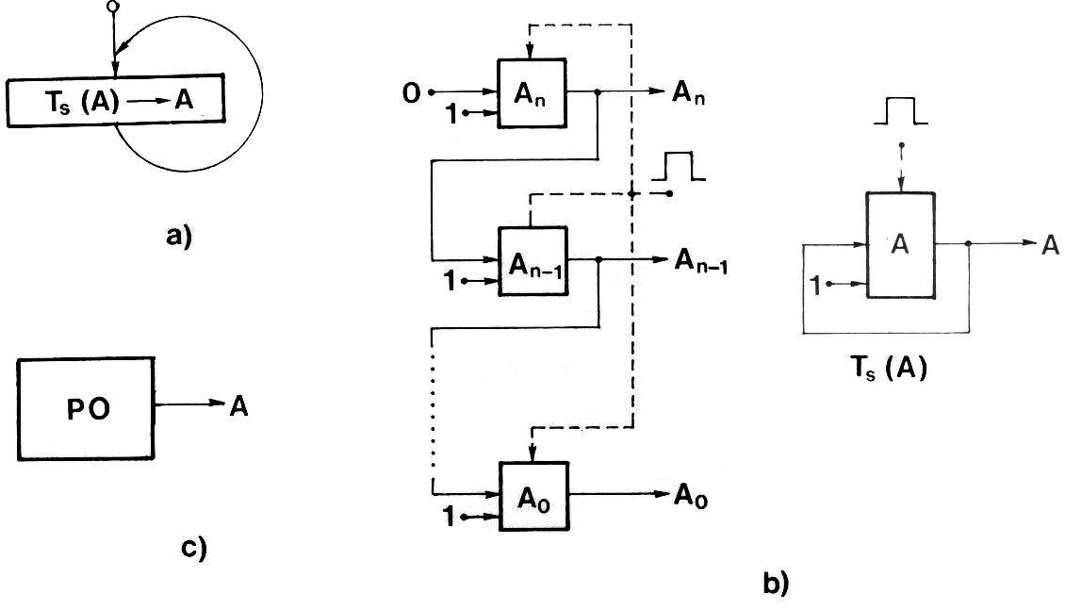
Traslazione logica sinistra del registro A
CDL Spec. Ing. Informatica - Prof. Antonino Mazzeo - Corso di Calcolatori Elettronici II

Slide 43
Esempio 5: Traslazione destra
Disegnare lo schema logico di un sistema che esegue l’operazione di traslare a destra il contenuto di un registro A, scrivendo 0 nel bit A₀ di A (traslazione logica sinistra o shift left)

Slide 44
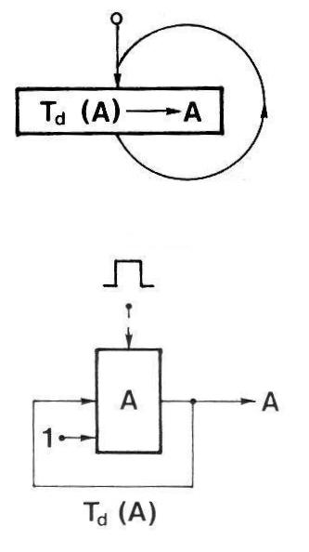
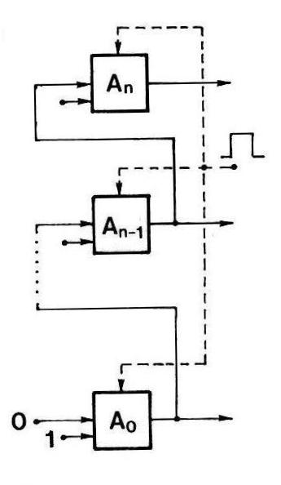
Traslazione logica destra del registro A
CDL Spec. Ing. Informatica - Prof. Antonino Mazzeo - Corso di Calcolatori Elettronici II

Slide 45
Esempio 6 traslazione logica destra e sinistra
Disegnare lo schema logico di un sistema che esegue l’operazione di traslazione logica sinistra o di traslazione logica destra del registro A a seconda che il numero contenuto in A sia positivo o negativo.
Si fa uso di un mux K che seleziona, in base al segnale α=f(A₀)
Le celle di memoria sono realizzate mediante flip-flop D latch che caricano il dato in ingresso in presenza dell’impulso p (in figura è usato un D-latch abilitato, ponendo fisso a 1 l’abilitazione è di fatto un D-latch

Slide 46
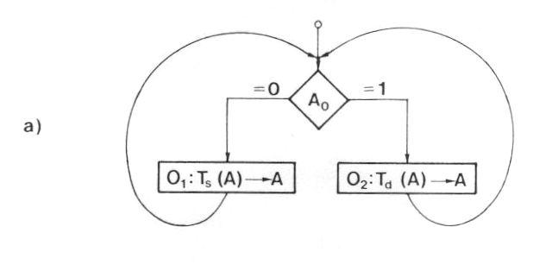
Il sistema Esegue la traslazione destra e sinistra
CDL Spec. Ing. Informatica - Prof. Antonino Mazzeo - Corso di Calcolatori Elettronici II

Slide 47
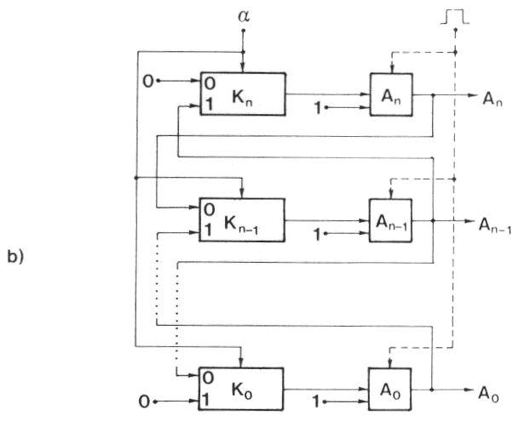
Modello strutturale
CDL Spec. Ing. Informatica - Prof. Antonino Mazzeo - Corso di Calcolatori Elettronici II

Slide 48
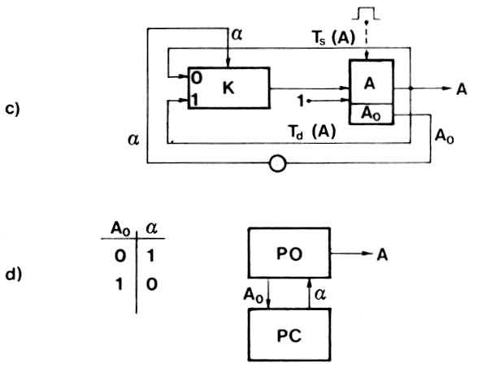
Modello strutturale sintetico e schema logico
Il modello e il suo schema logico
CDL Spec. Ing. Informatica - Prof. Antonino Mazzeo - Corso di Calcolatori Elettronici II

Slide 49
Esempio 7
Progettare lo schema logico di un sistema che contiene un registro A, riceve in ingresso un dato esterno M ed esegue le seguenti operazioni:
OP₁ : Scrivi M-A in A
OP₂ : Se il contenuto di A è positivo scrivi 0 in A, altrimenti scrivi M in A.
CDL Spec. Ing. Informatica - Prof. Antonino Mazzeo - Corso di Calcolatori Elettronici II

Slide 50
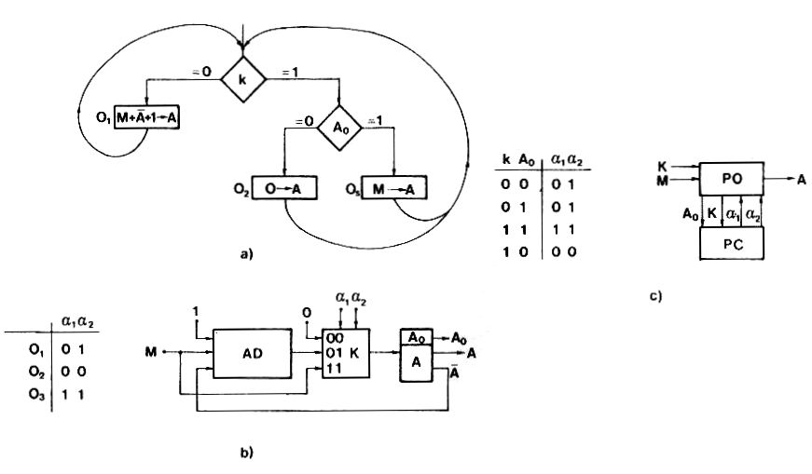
a)Diagramma, b)Schema logico di PO,c) modello e tabella di verità di PC
CDL Spec. Ing. Informatica - Prof. Antonino Mazzeo - Corso di Calcolatori Elettronici II

Slide 51
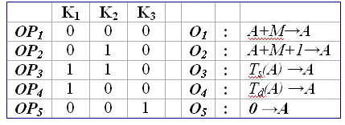
Esempio 8
Progettare lo schema logico di un sistema che può eseguire le quattro operazioni già definite negli esempi precedenti, nonché l’operazione di azzeramento del contenuto del registro A. Le operazioni OP_{i}, i corrispondenti codici e la descrizione delle corrispondenti microoperazioni O_{i} sono mostrate nella tabella seguente, dove k₁ k₂ k₃ sono le variabili esterne che codificano le operazioni.
Si noti che un sistema così definito svolge le funzioni di un importante organo dell’Unità di calcolo dei calcolatori che si chiama Accumulatore Completo
CDL Spec. Ing. Informatica - Prof. Antonino Mazzeo - Corso di Calcolatori Elettronici II

Slide 52
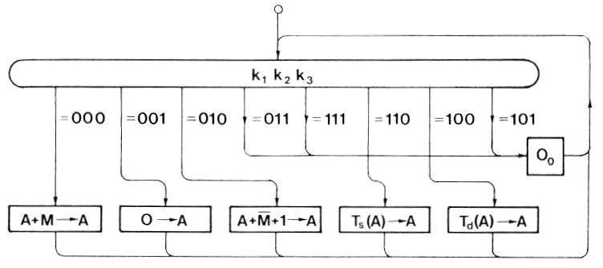
Progetto del sistema “accumulatore completo”
CDL Spec. Ing. Informatica - Prof. Antonino Mazzeo - Corso di Calcolatori Elettronici II

Slide 53
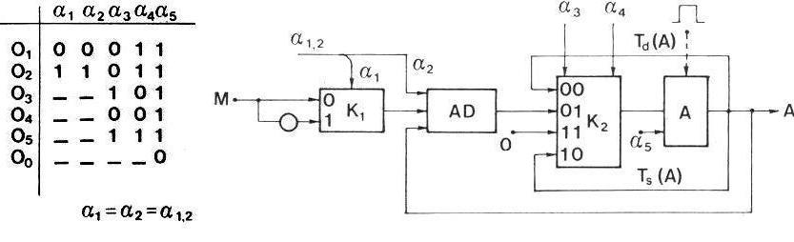
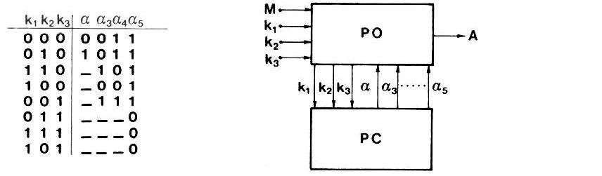
CDL Spec. Ing. Informatica - Prof. Antonino Mazzeo - Corso di Calcolatori Elettronici II

Slide 54
Un diagramma dell’operazione totale con la descrizione delle microoperazioni consente di pervenire allo schema logico di PO, esso non descrive il comportamento di un sistema e, quindi, non consente di progettare la logica di PC. Occorre specificare ulteriormente i passi elementari secondo cui si svolgono le varie operazioni PO/PC
Microistruzione: la descrizione delle funzioni che devono essere eseguite dal sistema PO-PC in un singolo passo elementare
Microprogramma: la descrizione del comportamento del sistema durante l’esecuzione passo passo di un’operazione
Microprogramma Totale: il microprogramma che descrive il comportamento del sistema nell’esecuzione di ogni suo passo, e quindi dell’operazione totale
CDL Spec. Ing. Informatica - Prof. Antonino Mazzeo - Corso di Calcolatori Elettronici II

Slide 55
Diagramma a Blocchi: descrive un’operazione
Microprogramma: il modo in cui l’operazione è eseguita dal sistema
La Microprogrammazione dell’operazione è la conversione in un microprogramma del diagramma a blocchi che descrive l’operazione.
Il termine Microprogrammazione è stato coniato, anche se in un’accezione un po’ diversa, dall’inglese Wilkes nel 1951
Tale tecnica si è affermata con la serie 360 delle macchine IBM.
CDL Spec. Ing. Informatica - Prof. Antonino Mazzeo - Corso di Calcolatori Elettronici II

Slide 56
Microprogramma
Microordine esegui O_{J} → O_{J}
Trasferimento vai a μ_{x} → μ_{x}
Espressione condizionale se C_{r} è vero allora → (C_{r} ) con C_{r}=f(x₁,…, x_{s})
  frase: <O_{J}, μ_{K}> (a)
  frase condizionata: < (C_{r} ) O_{J}, μ_{K}> (b)
  trasferimento condizionato: < (C_{r} ) μ_{K}> (c)
CDL Spec. Ing. Informatica - Prof. Antonino Mazzeo - Corso di Calcolatori Elettronici II

Slide 57
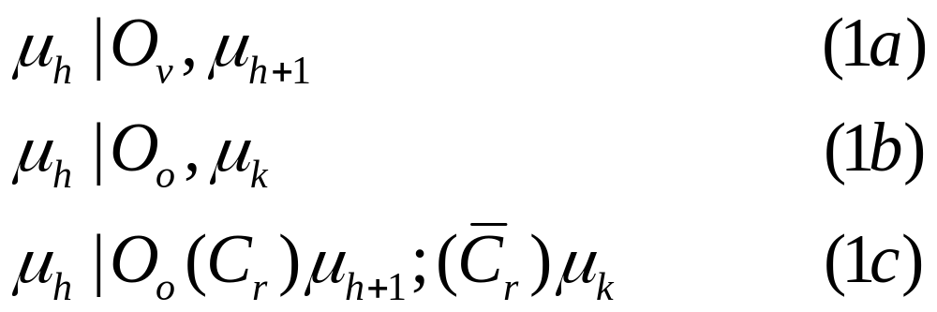
Microlinguaggi a struttura di frase “PS” contengono istruzioni di tipo (b)
Microlinguaggi a struttura di trasferimento “TS” contengono istruzioni di tipo (c)
Esempio di microlinguaggio ts, detto M
Analogia fra struttura di microistruzioni e istruzioni di un calcolatore
CDL Spec. Ing. Informatica - Prof. Antonino Mazzeo - Corso di Calcolatori Elettronici II

Slide 58
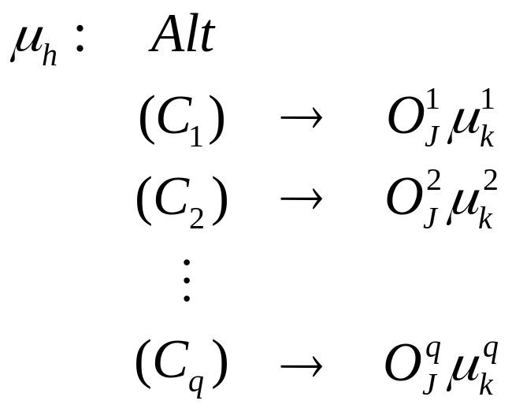

Microistruzioni PS a struttura generale
Una ed una sola microoperazione dell’istruzione μ_{h}
viene attivata dalla verità di una ed una sola delle
condizioni.
Tale struttura è
rappresentata mediante
istruzioni con guardia
La verità di una sola guardia
fa le q deve essere garantita
strutturalmente
nell’implementazione del
sistema
CDL Spec. Ing. Informatica - Prof. Antonino Mazzeo - Corso di Calcolatori Elettronici II

Slide 59
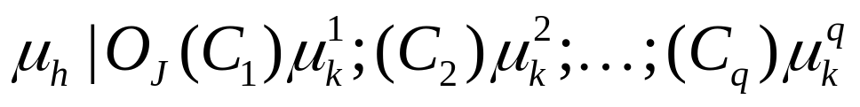
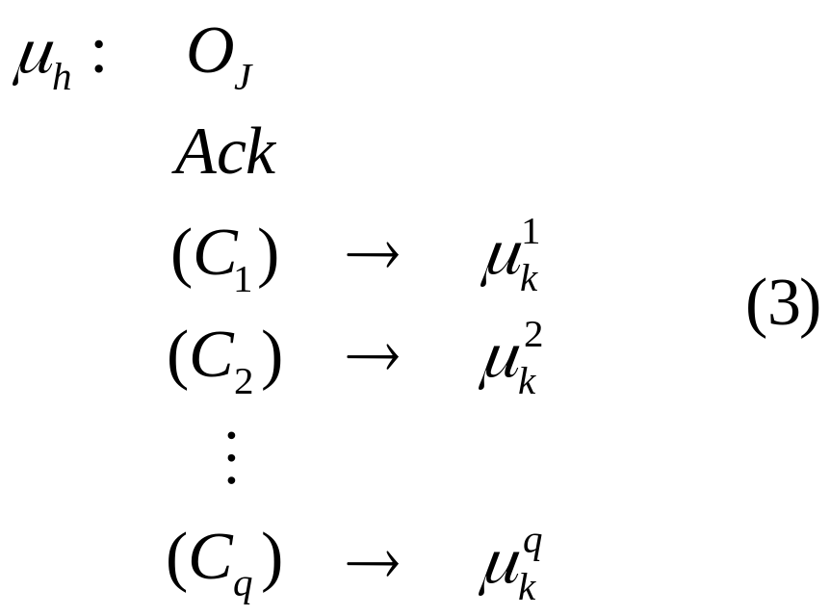
Microistruzioni TS a struttura generale
CDL Spec. Ing. Informatica - Prof. Antonino Mazzeo - Corso di Calcolatori Elettronici II

Slide 60


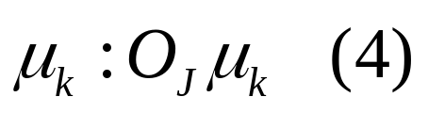
La microistruzione generale ts è un caso particolare della ps quando gli
Se nella ts si ha questa assume la forma
contratta
PS e TS sono i capostipiti delle famiglie di linguaggi ps e ts,,
da essi derivabili imponendo dei vincoli alle rispettive
espressioni.
I vincoli si traducono in limitazioni nel numero delle frasi
condizionate (trasferimenti condizionati) diverse che
possono essere contenute in una microistruzione e/o nelle
microoperazioni e/o nei trasferimenti che una
microistruzione può eseguire.
CDL Spec. Ing. Informatica - Prof. Antonino Mazzeo - Corso di Calcolatori Elettronici II

Slide 61
Esempio
L’esempio del microlinguaggio M di tipo ts presentato, ha le seguenti limitazioni:
  (1a) ed (1b) non possono contenere trasferimenti condizionati
  (1c) ammette la possibilità di solo 2 trasferimenti condizionati
  (1a) non può eseguire la microoperazione nulla O₀
  (1b) ed (1c) possono solo eseguire la O₀
  In (1a) il trasferimento è relativo alla microistruzione che segue la corrente μ_{h}. Analoga cosa accade alla prima parte di (1c)
CDL Spec. Ing. Informatica - Prof. Antonino Mazzeo - Corso di Calcolatori Elettronici II

Slide 62
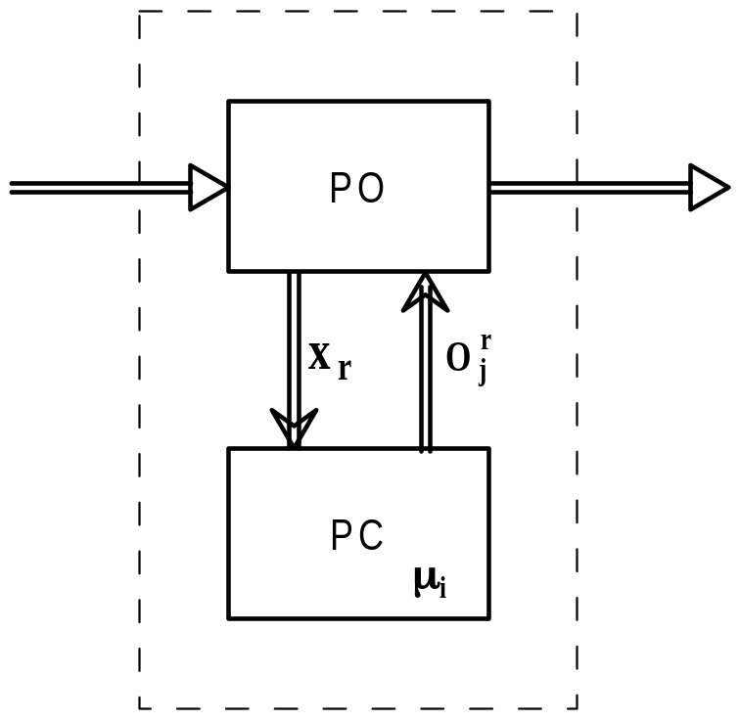
Microprogrammi e automi a stati finiti
Un microlinguaggio è generale se consente di descrivere il comportamento di un qualsiasi sistema
PS e TS sono generali
La macroistruzione PS o TS definisce la riga di una tabella di flusso. Il microprogramma chiuso, scritto in PS o TS, definisce l’intera tabella di flusso di PC.
CDL Spec. Ing. Informatica - Prof. Antonino Mazzeo - Corso di Calcolatori Elettronici II

Slide 63
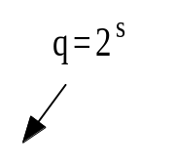
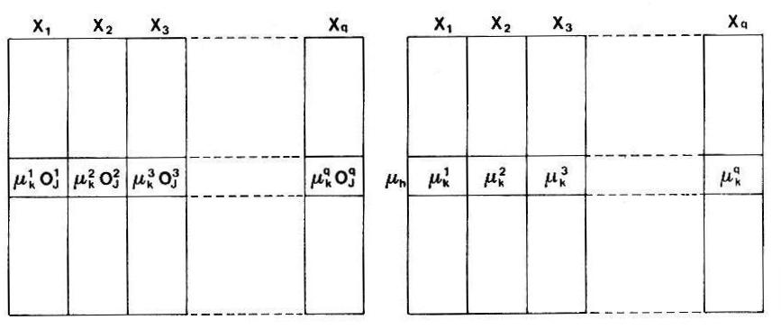

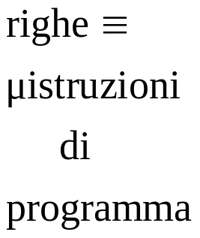
Corrispondenza microprogrammi-automi
Microprogramma PS e tabella PC di tipo Mealy
Microprogramma PS e tabella PC di tipo Moore
CDL Spec. Ing. Informatica - Prof. Antonino Mazzeo - Corso di Calcolatori Elettronici II

Slide 64
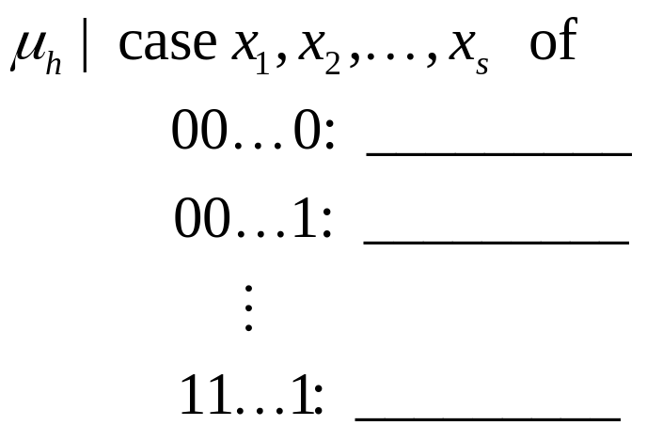
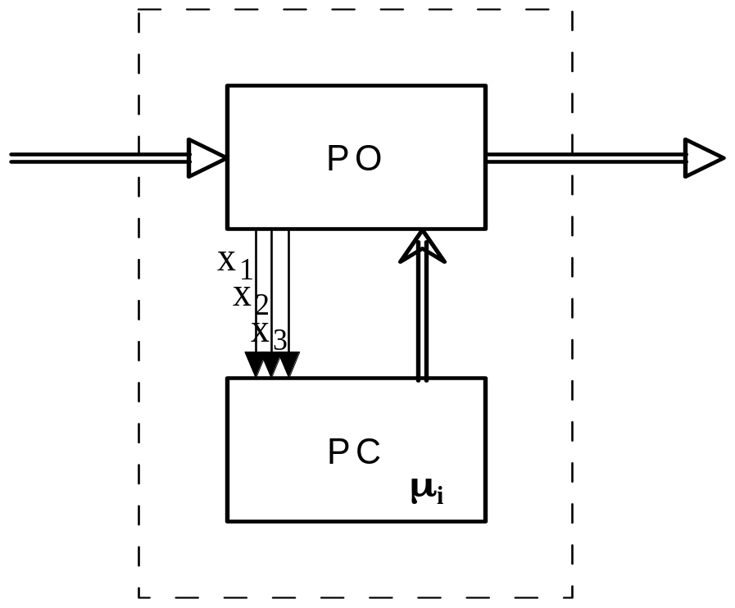
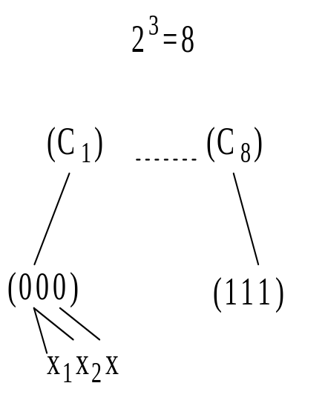
Con riferimento al modello generale, le q condizioni logiche (C_{i}) possono essere associate alle s variabili di condizione, tramite un’opportuna codifica: q=2^{s}
In tal caso le (2) e (3) possono essere scritte usando il costrutto case:
CDL Spec. Ing. Informatica - Prof. Antonino Mazzeo - Corso di Calcolatori Elettronici II

Slide 65

CONCLUSIONI
Definito
l’insieme degli stati di ingresso x_{r}
l’insieme degli stati di uscita O_{j}
l’insieme delle microistruzioni (stati interni)
Che formino un qualsiasi microprogramma chiuso PS o TS, è possibile da questo, ottenere una tabella di flusso di Mealy o Moore, che impiega i suddetti stati.
Un qualsiasi microprogramma chiuso descrive il completamento di un automa corrispondente
Microprogrammi chiusi PS e TS e tabelle di flusso di Mealy e di Moore sono metodi diversi ma equivalenti per descrivere uno stesso automa.
CDL Spec. Ing. Informatica - Prof. Antonino Mazzeo - Corso di Calcolatori Elettronici II

Slide 66
Esempio di microprogramma
Di seguito è presentata la codifica in microcodici dei microlinguaggi M, TS e PS del diagramma totale che descrive la moltiplicazione (per K1=0) e la conversione da modulo e segno a complemento a 2 (per K1=1)

Slide 67
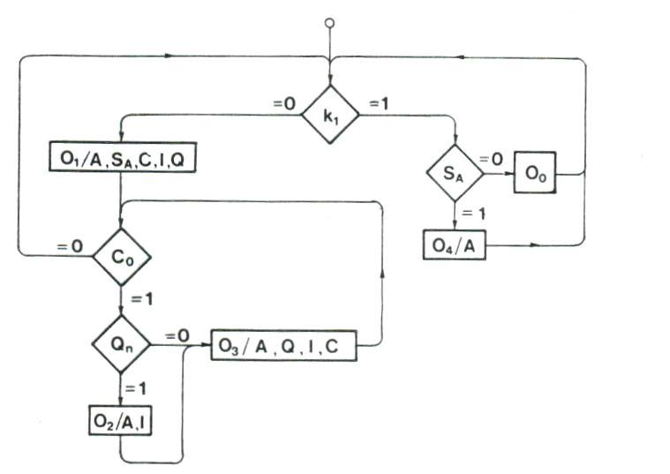
Descrizione dell’operazione totale del sistema
CDL Spec. Ing. Informatica - Prof. Antonino Mazzeo - Corso di Calcolatori Elettronici II

Slide 68
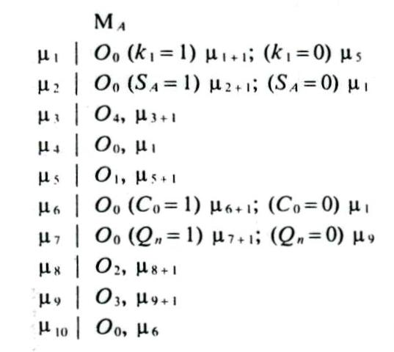
Tabella MM
CDL Spec. Ing. Informatica - Prof. Antonino Mazzeo - Corso di Calcolatori Elettronici II

Slide 69

Tabella TS
CDL Spec. Ing. Informatica - Prof. Antonino Mazzeo - Corso di Calcolatori Elettronici II

Slide 70

Tabella PS
CDL Spec. Ing. Informatica - Prof. Antonino Mazzeo - Corso di Calcolatori Elettronici II

Slide 71

Mealy, Controllo microprogrammato a memorizzazione di frase mf
CDL Spec. Ing. Informatica - Prof. Antonino Mazzeo - Corso di Calcolatori Elettronici II

Slide 72

Moore, Controllo microprogrammato a memorizzazione di microistruzione (mm)
CDL Spec. Ing. Informatica - Prof. Antonino Mazzeo - Corso di Calcolatori Elettronici II

Slide 73


Slide 74
Rappresentazione ASM
Nel caso di sistemi digitali complessi, data la complessità della macchina sequenziale che rappresenta la PC, in molti casi si preferisce utilizzare una rappresentazione ASM (Algorithmic State Machine) per il suo potere espressivo. La rappresentazione ASM consiste nel trasformare un diagramma degli stati in un diagramma di flusso secondo regole di mappature biunivoche. La PC descritta da un ASM può essere vista come un interprete del grafo (sequenziale) dove ciascun nodo rappresenta una microistruzione e l’intero grafo un microprogramma

Slide 75


CDL Spec. Ing. Informatica - Prof. Antonino Mazzeo - Corso di Calcolatori Elettronici II

Slide 76


CDL Spec. Ing. Informatica - Prof. Antonino Mazzeo - Corso di Calcolatori Elettronici II

Slide 77

CDL Spec. Ing. Informatica - Prof. Antonino Mazzeo - Corso di Calcolatori Elettronici II

Slide 78

CDL Spec. Ing. Informatica - Prof. Antonino Mazzeo - Corso di Calcolatori Elettronici II

Slide 79
Co-Design Hw/Sw
Sensori
Attuatori
Memoria
ASIC/FPGA
Processore
Sistema Embedded
AMBIENTE

Slide 80
Sistemi Embedded
un sistema ci calcolo o controllo dedicato ad eseguire una sola applicazione
  un microcontroller o un processore che fa girare uno specifico programma
  un processore assistito da hardware dedicato (su asic/fpga o altro) e una memoria coadiuvati da sensori e attuatori per l’interazione con l’esterno
I sistemi embedded possono ricadere nelle categorie
  sistemi reattivi
  sistemi real time

